Slide 1



MaxEnt: abriendo la
caja negra…
un poco
Carlos Yáñez Arenas
Jorge Soberón

Slide 2
¿Que es maxent?
Es una técnica de aprendizaje de máquinas que combina estadística, máxima entropía y métodos bayesianos, cuyo propósito es estimar distribuciones de probabilidad de máxima entropía sujeto a restricciones dadas por la información ambiental.

Slide 4
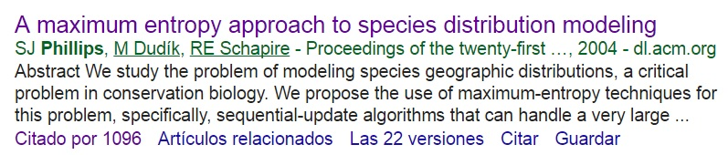
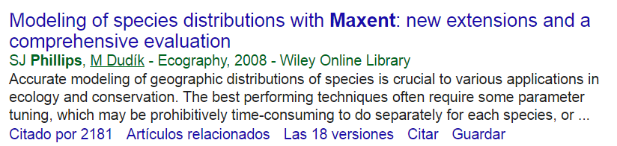
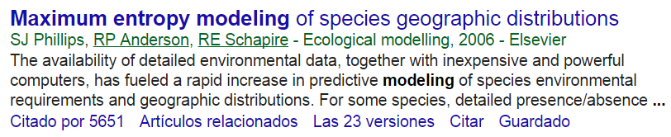

Slide 6
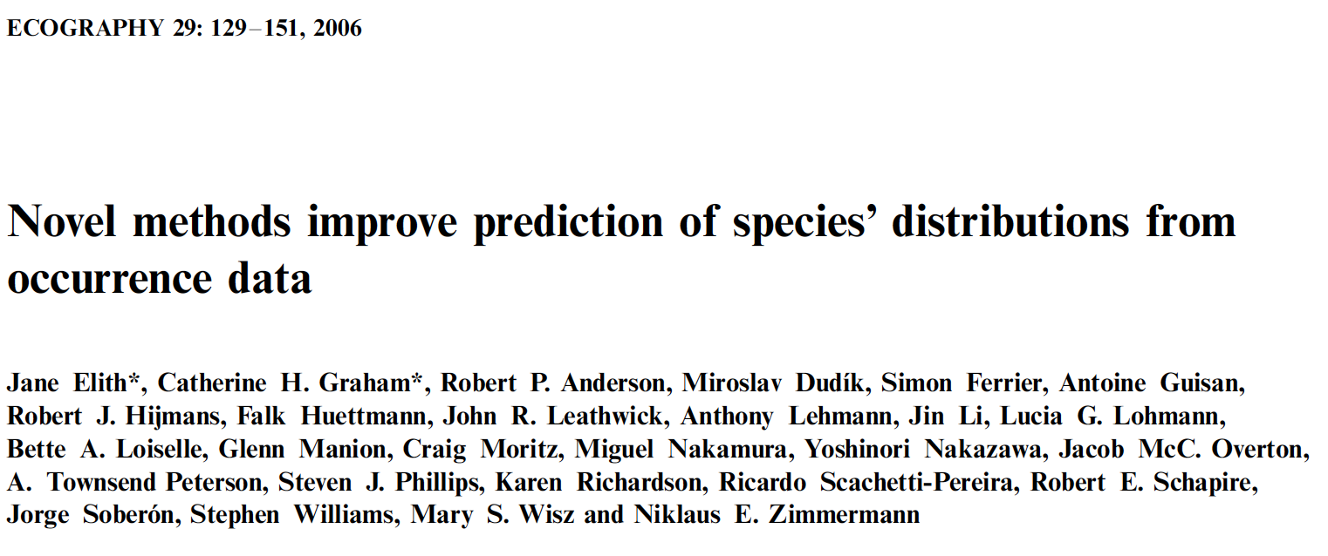
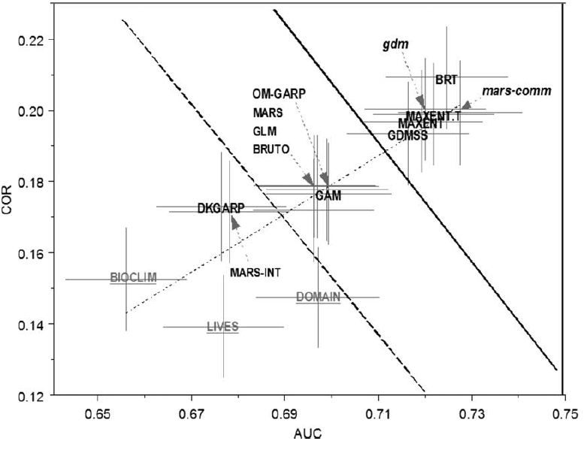

Slide 7
¿Que es la entropía?
Teoría de la información
La entropía es una medida de aleatoriedad sobre un conjunto de datos.
Si en una línea de caracteres (werztxnknñlk), cada elemento tiene la probabilidad de ser obtenido al azar, entonces la entropía es máxima cuando todos apa

Slide 8
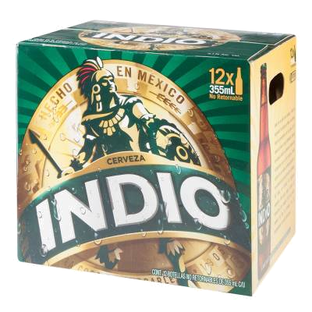
Ejemplo
9 chelas

Slide 9
Ejemplo
¿Cuál es la manera más equiprobable en que estén distribuidas las chelas?
Caja 1 | Caja 2 | Caja 3 | Entropía

Slide 10
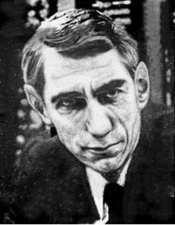
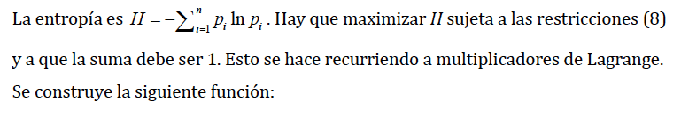
Ejemplo
La entropía se puede calcular de acuerdo con la fórmula de Shannon (1948) de la siguiente manera:
Claude E. Shannon

Slide 11
Ejemplo
¿Cuál es la manera más probable en que estén distribuidas las chelas?
Caja 1 | Caja 2 | Caja 3 | Entropía
3 | 3 | 3 | 1.10
1 | 5 | 3 | 0.94
1 | 1 | 7 | 0.68
Distribución uniforme y más probable

Slide 12
$\begin{aligned}p_{i}=\frac{1}{n} \\ \\ n=3 \\ \\ H=−\left(\frac{3}{9}×ln\frac{3}{9}\right)+\left(\frac{3}{9}×ln\frac{3}{9}\right)+\left(\frac{3}{9}×ln\frac{3}{9}\right)≈1.1\end{aligned}$

Slide 14
Ejemplo
¿Cuál es la manera más probable en que estén distribuidas las chelas si sabemos que en la caja 2 hay 5?
Caja 1 | Caja 2 | Caja 3 | Entropía
3 | 5 | 1 | 0.94
0 | 5 | 4 | 0.69
2 | 5 | 2 | 1.00
Distribución uniforme y más probable

Slide 15
Entones ¿que hace MaxEnt?
Estima distribuciones que deben de estar de acuerdo con todo lo que se conoce (aunque sea de manera incompleta) de la información inferida sobre las condiciones ambientales de las localidades de ocurrencia y evitar restricciones infundadas.
Maximizar la entropía: usar la función que menos información pida de lo que no conocemos y que se atenga a lo que sí conocemos (medias de las variables).

Slide 17
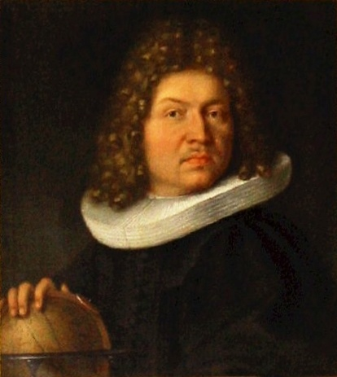
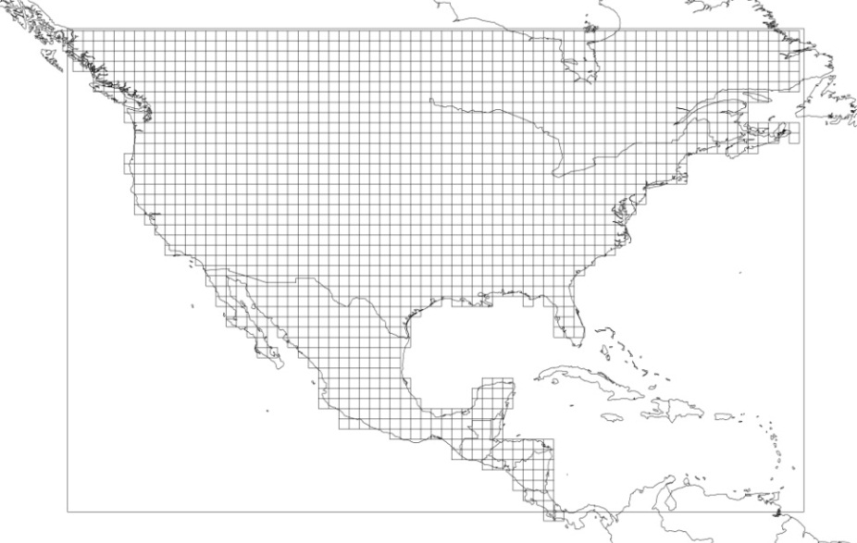
Probabilidad de presencia
Probabilidad de un evento de Bernoulli
p(Y = 1|x)
p(Y = 1| x) = 0.1
Entonces hay 10% de probabilidad de detectar a la especie en el x-ésimo pixel.
p(Y = 1| x) = 0.9
Detectabilidad ?

Slide 18
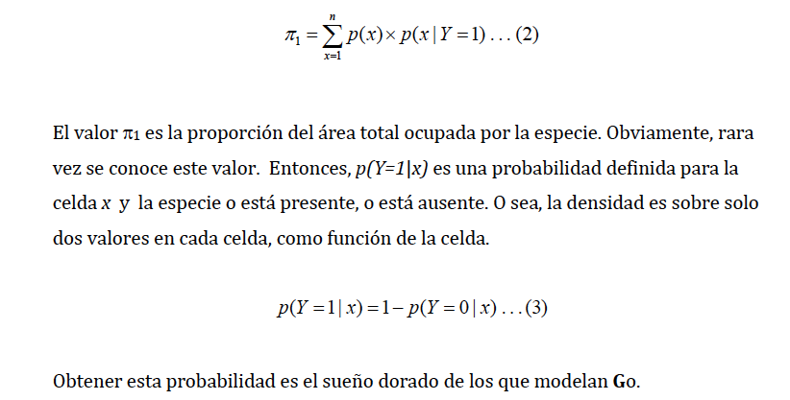
Dificultades de métodos de SOLO presencia

Slide 19
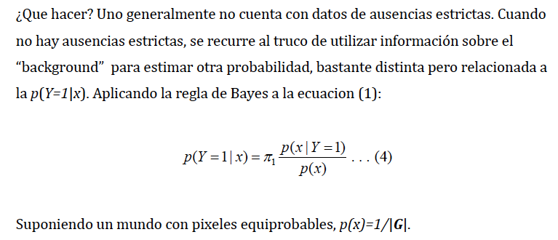
Índice de Favorabilidad

Slide 20
Output Raw
Probabilidad de estar en el x-ésimo pixel dado que ya fue observada
Valores muy pequeños
Similitud ambiental

Slide 21
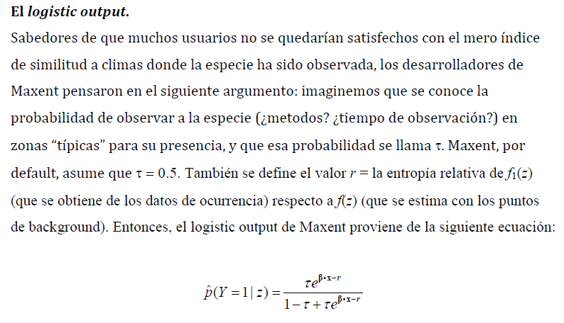

Slide 22
Output Logistic
Uno de los más usados
Da una estimación entre 0 y 1
Probabilidad de presencia ?

Slide 23
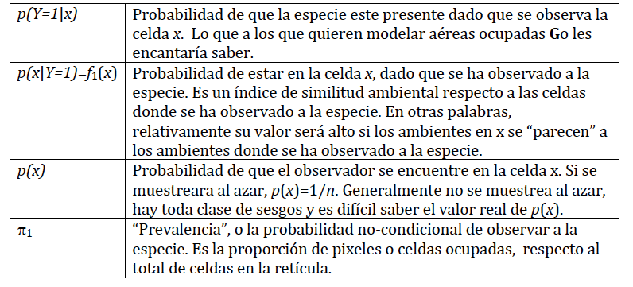
Resumen

Slide 24
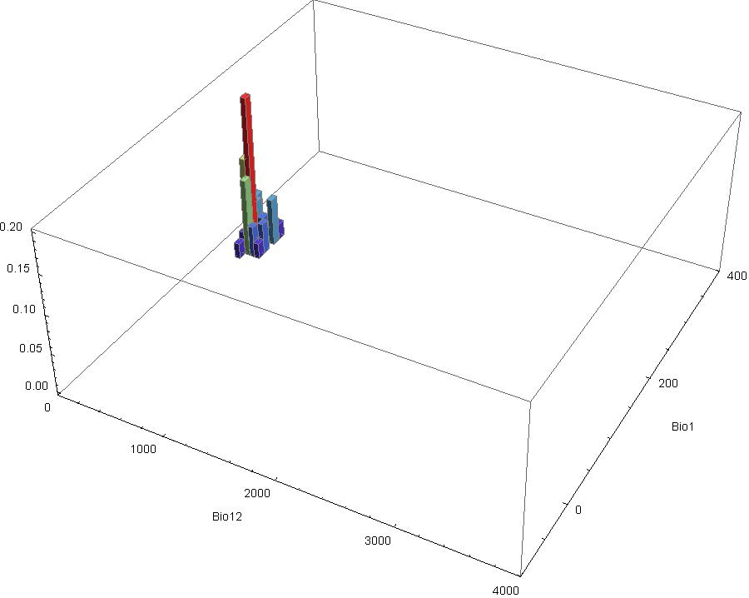
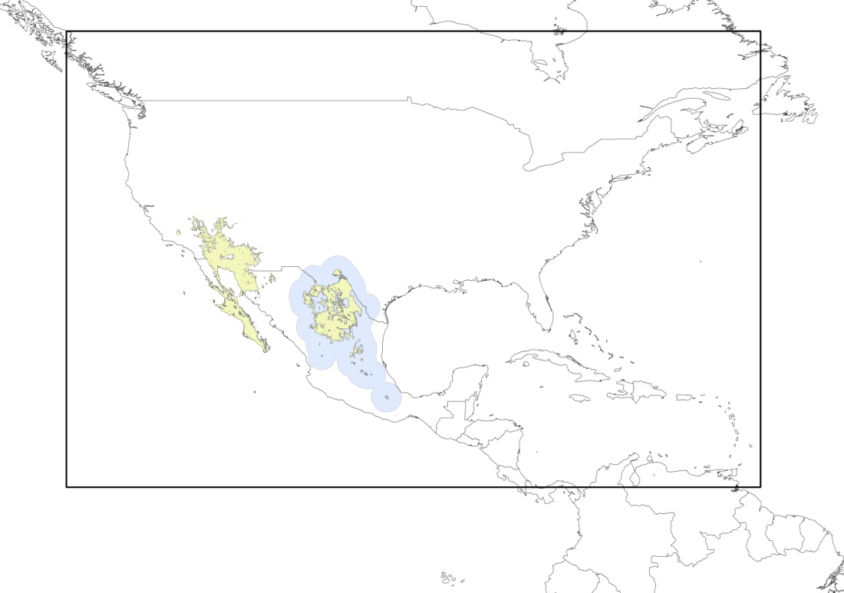
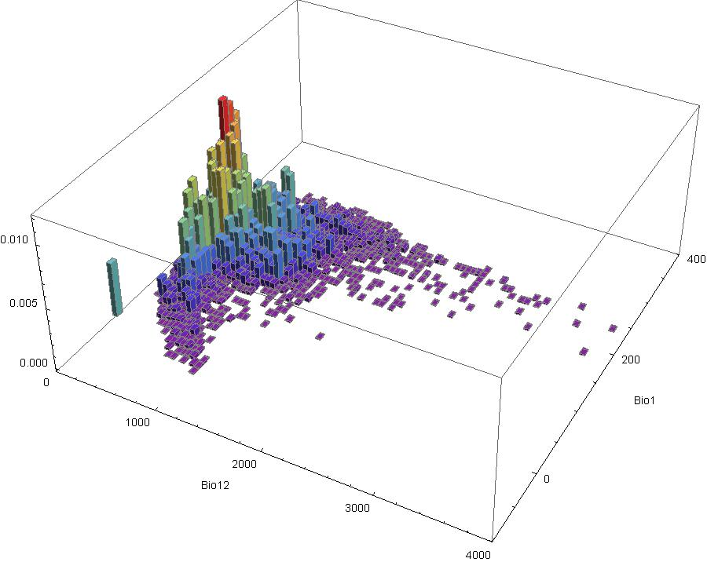

Slide 25
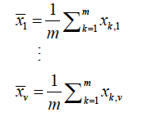
Resumen

Slide 26
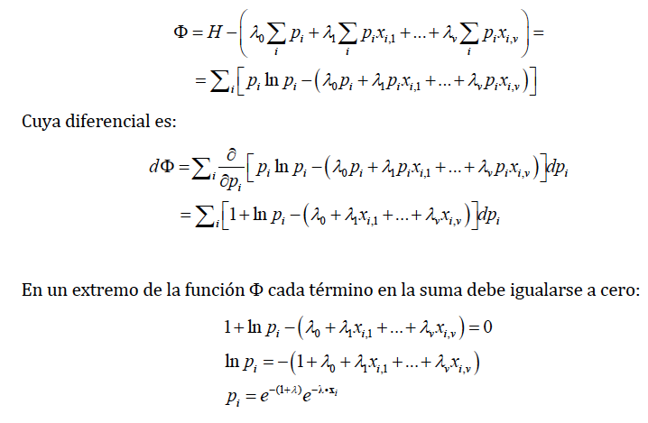

Slide 27
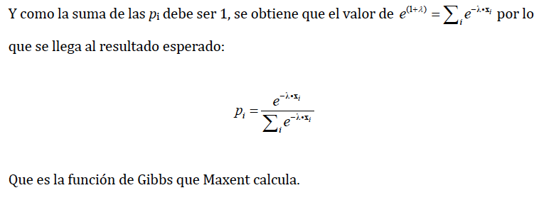
Finalmente

Slide 28
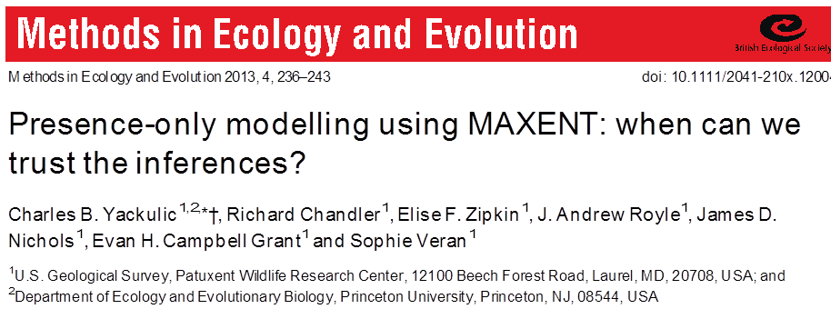

Slide 29
Lecciones
MaxEnt requiere de muestreos no sesgados (aunque existen soluciones)
La inferencia de MaxEnt es relativa al área de estudio definida (diagrama BAM)
La complejidad del modelo se puede controlar a través de las características (features) seleccionadas

Slide 30
Lecciones
MaxEnt utiliza una metodología para evitar el sobreajuste y uso de variables correlacionadas (L1-regularizacion)
Interpretación de la salida logística debe ser cuidadosa ya que depende del esfuerzo y resolución de muestreo

